Slide 1

柯幻熊猫 AI 智能体
郑州莱奥特科技

Slide 2

郑州莱奥特科技
柯幻 · 让智能体有温度
柯幻熊猫 AI 智能体
郑州莱奥特科技
以人工智能技术为核心， 构建有温度、
可进化、 可落地的智能体解决方案，
让智能体走进更多场景， 创造更美好的未来。
柯幻熊猫， 让技术更有温度， 让智能更贴近生活。
郑州莱奥特科技
01

Slide 3
郑州莱奥特科技
目录
CONTE NTS
01
关于柯幻熊猫AI智能体
03
03
应用场景与行业解决方案
02核 心技术与产品体系
07
04未 来规划与社会价值
15
郑州莱奥特科技
02

Slide 4

郑州莱奥特科技
柯幻 · 让智能体有温度
柯幻熊猫智能体战略路线
以人为本， 让 AI 智能体走进更多真实场景
01
技术筑基
02
场景深耕
03
生态共建
开放平台能力
连接更多伙伴
04
价值普惠
构建多模态能力
打唐核心算法
聚焦行业应用
推动落地实践
让智能体走进生活
创造更大社会价值
郑州莱奥特科技
01

Slide 5

郑州莱奥特科技
柯幻 · 让智能体有温度
核心能力
以技术与场景双轮驱动 ，打造更有温度的 AI 智能体
多模态理解与生成
支持文本、 图像、 语音等多模态融合，
实现更自然的交互体验。
行业场景适配
面向多行业深度优化， 快速适配真实业务
场景， 提升应用价值。
智能决策与执行
具备自主规划与任务执行能力，
持续学习送代， 提供高效可靠的服务。
开放生态能力
提供灵活的接口与平台能力，
携手合作伙伴共建智能体生态。
让智能体更懂行业、 更懂人，
用 AI 创造更美好的未来。
郑州莱奥特科技
02

Slide 6




郑州莱奥特科技
柯幻·让智能体有温度
安全与合规
构建可信赖的智能体服务体系
数据安全保护
合规规范管理
全链路数据加密， 完善的权限管控
机制， 保障数据安全与隐私。
遵循国家法律法规与行业标准，
建立健全的合规管理体系。
内容安全审核
责任可追溯
多维度内容识别与风险过滤，
杜绝有害信息， 守护健康生态。
完整的日志审计与追溯机制，
确保使用过程可监管、 可追溯。
郑州莱奥特科技

Slide 7




郑州莱奥特科技
柯幻·让智能体有温度
应用场景
三大场景落地， 赋能千行百业
企业办公
智能助理、 知识管理、 流程协同，
提升组织效率， 助力企业数字化转型。
政务服务
智能问答、 事项办理、 信息整合，
提升政务服务效能与公众体验。
教育科研
智能教学、 个性化学习、 科研辅助，
促进教育公平与创新发展。
注： 以上为典型应用场景示例， 具体落地方案可根据实际需求定制。
郑州莱奥特科技

Slide 8
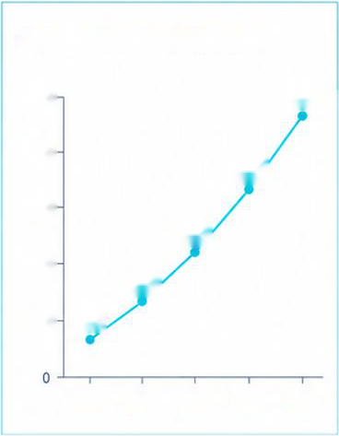

郑州莱奥特科技
柯幻 · 让智能体有温度
市场趋势
AI 智能体加速渗透， 行业应用进入规模化落地阶段
中国 AI 智能体市场规模（ 亿元）
企业引入 AI 智能体的核心动因
2,500
2,360
2,000
提升运营效率
62%
1,680
1,500
1,120
优化客户体验
48%
1,000
680
500
320
36%
降低人力成本
2023
2024
2025
2026
2027
图1 中国AI智能体市场规模及预测
数据来源： 行业公开资料整理
图2 企业引I入 AI 智能体的核心动因占比
数据来源： 行业调研统计
结论： AI 智能体市场保持高速增长， 企业应用意愿持续提升，
未来将在更多行业实现规模化落地， 释放更大价值。
郑州莱奥特科技

Slide 9

郑州莱奥特科技
柯幻 ·让智能体有温度
合作范围
开放多元合作， 共建智能化未来
行业解决方案合作
面向政务、 教商、 医疗、 金融、 制造、
文旅等行业， 提供定制化 AI 智能体
解决方案。
技术与平台合作
开放能力接口 ， 开展技术共建、 平台
对接与模型应用合作。
场景落地合作
联合探索典型业务场景 ，推动 AI 智能体
在实际业务中的规模化应用。
生态共建合作
与合作伙伴共同打造产业生态， 分享
资源、 联合创新， 实现长期共赢。
注： 以上合作范圈可根据具体需求进一步沟通。
郑州莱奥特科技

Slide 10
郑州莱奥特科技
柯幻熊猫 AI 智能体
智启未来 融合创新
让 AI 更懂世界 更懂人
郑州菜奥特科技
柯幻熊猫 AI 智能体

